Slide 1
EUROPA.-LA VUELTA AL MUNDO EN 885 JARDINES.-FRANCIA.-Domaine du Rayol, Le Rayol Canadel
Selección de textos y fotografías por
JOSE ELIAS BONELLS

Slide 2
Domaine du Rayol, Canadel-sur-Mer
Domaine de Rayol - jardín mediterráneo es un jardín en la cornisa de la amarra , el pueblo de Rayol-Canadel-sur-Mer , en el departamento francés de Var . Hay un jardín con especies de todas las áreas del bioma mediterráneo mundo.
La historia de la zona es viejo, que comienza en los años 1910 , cuando el rico banquero parisino fin Alfred Theodore Courme y el arquitecto Guillaume Tronchet construyen una hermosa villa de estilo neoclásico rodeado de un exótico jardín y una monumental pérgola .

Slide 3
La villa en el año 1925, se inscribió en el inventario suplementario de monumentos históricos el 29 de junio de 1994. Mientras tanto, el jardín es objeto de especial atención: pre-inventario bajo jardines notables, y concesión de la etiqueta " Patrimonio siglo XX.
El conjunto tiene una superficie de siete hectáreas y se salvó de la especulación inmobiliaria en 1989 por el Conservatorio de la Costa y Lakeshore
El jardín ha sido completamente rediseñado desde entonces por el paisajista Gilles Clément
De acuerdo con su principio de " jardín mundial ", se ha desarrollado en este espacio privilegiado un mosaico de jardines de estilo mediterráneo: California ( cactus , etc.), Sudáfrica, Australia ( eucalipto , etc.),

Slide 4
Nueva Zelanda ( helechos árbol , etc.), Chile (cactus, etc.); especies que, dado el clima, coexisten y prosperan sin dificultad.
El sitio (de pago) está disponible para el público. Se puede acceder a todo tipo de público y entra en los programas de sensibilización y capacitación de las instituciones educativas .
La pequeña área de la playa es el punto de partida de un descubrimiento original y emocionante de la vida marina en el Mediterráneo . Esta visita, acompañado por instructores del Conservatorio, está precedido por una presentación de las principales especies marinas susceptibles de ser alcanzadas, sus características y la mejor manera de reconocer en su entorno.

Slide 5
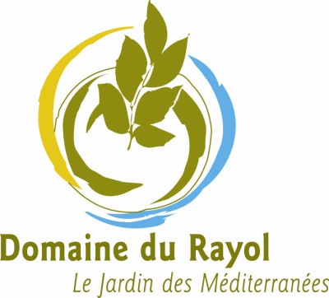
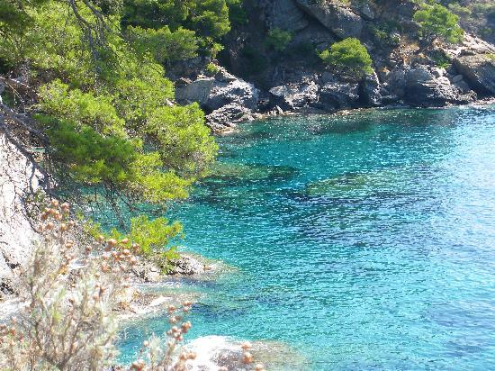
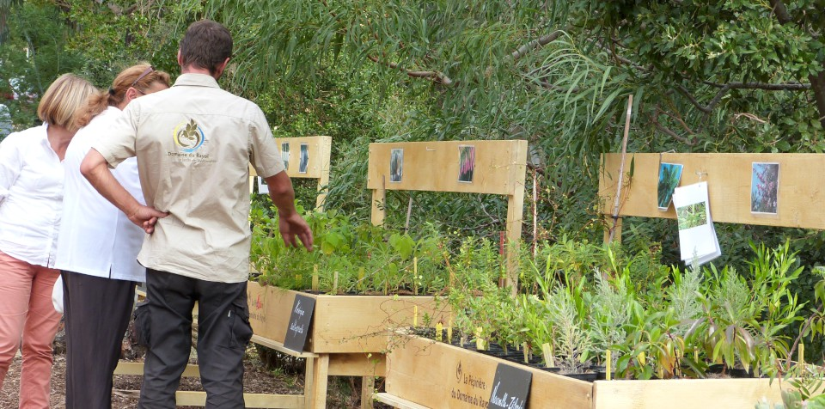

Slide 6
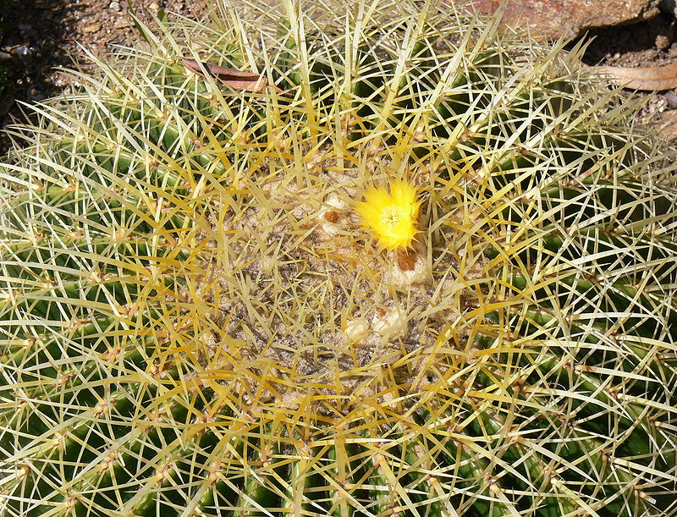
Notes:
Domaine du Rayol.--Echinocactus_grusonii_fleur

Slide 7
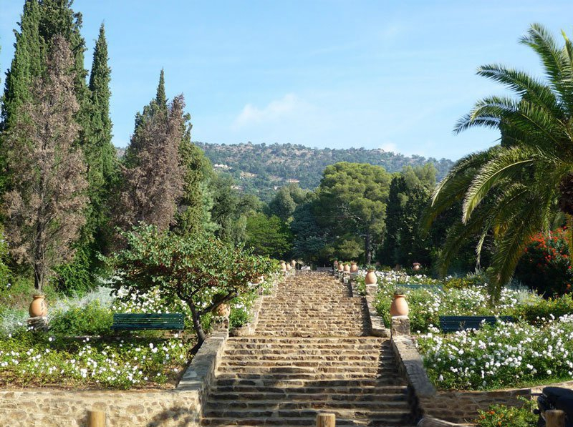
Notes:
Domaine du Rayol, Le Rayol Canadel.

Slide 8
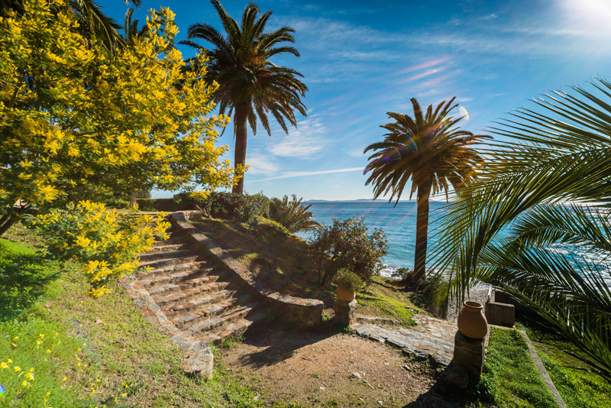
Notes:
Domaine du Rayol, Le Rayol Canadel.

Slide 9
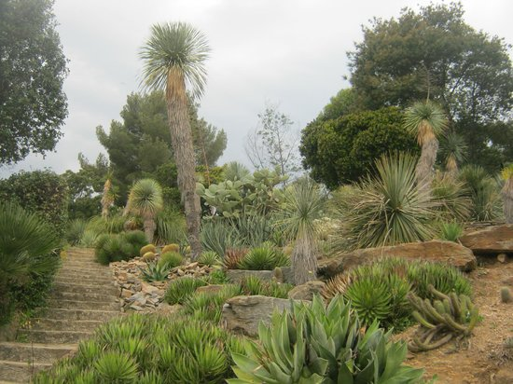
Notes:
Domaine du Rayol, Le Rayol Canadel.

Slide 10
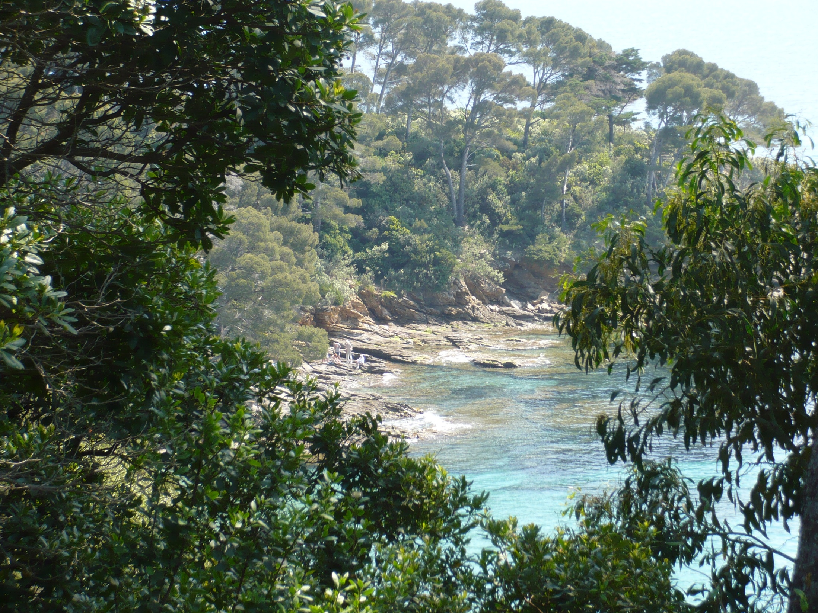
Notes:
Domaine du Rayol, Le Rayol Canadel.

Slide 11
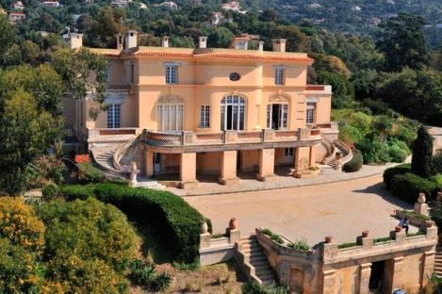
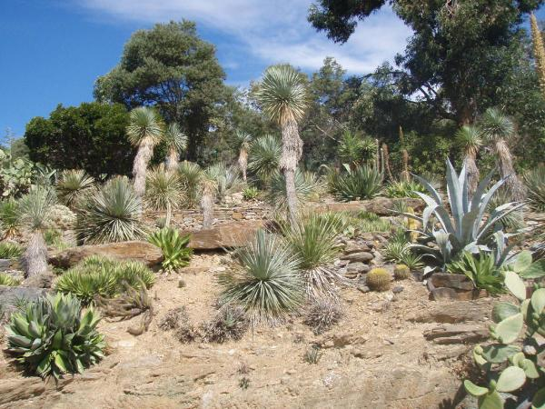
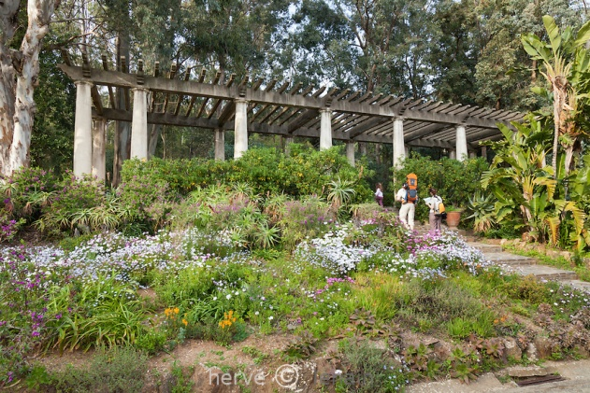
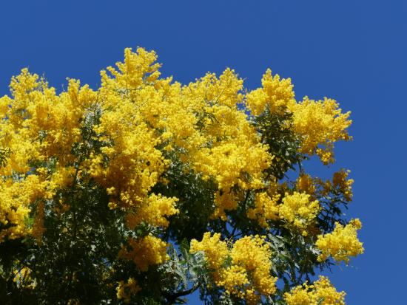
Notes:
Domaine du Rayol, Le Rayol Canadel

Slide 12
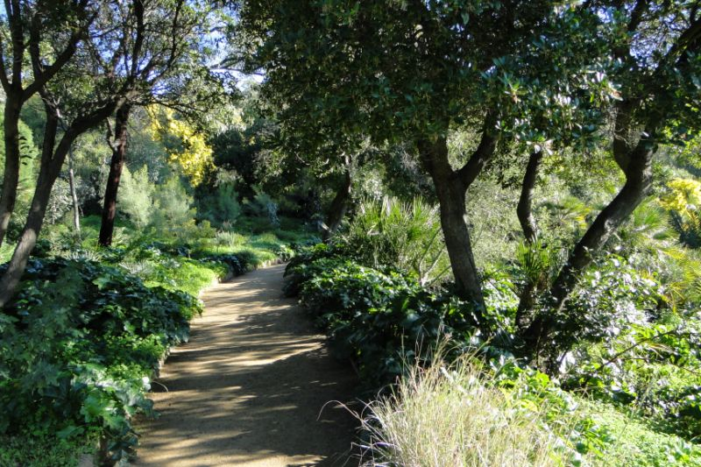
Notes:
Domaine du Rayol, Le Rayol Canadel.

Slide 13
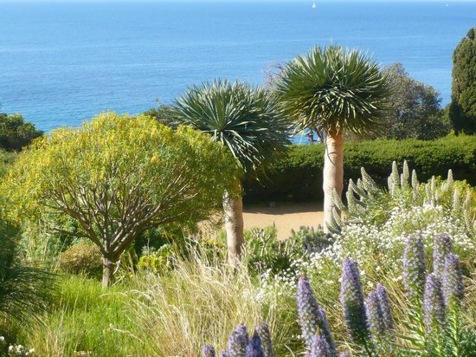
Notes:
Domaine du Rayol, Le Rayol Canadel.

Slide 14
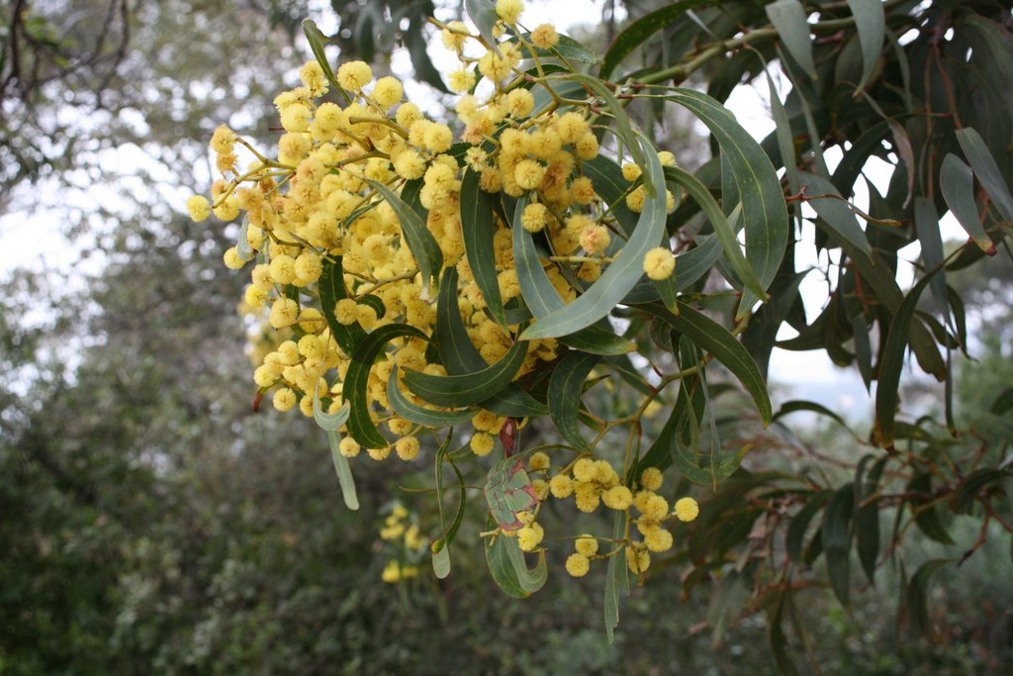
Notes:
Domaine du Rayol, Le Rayol Canadel.

Slide 15
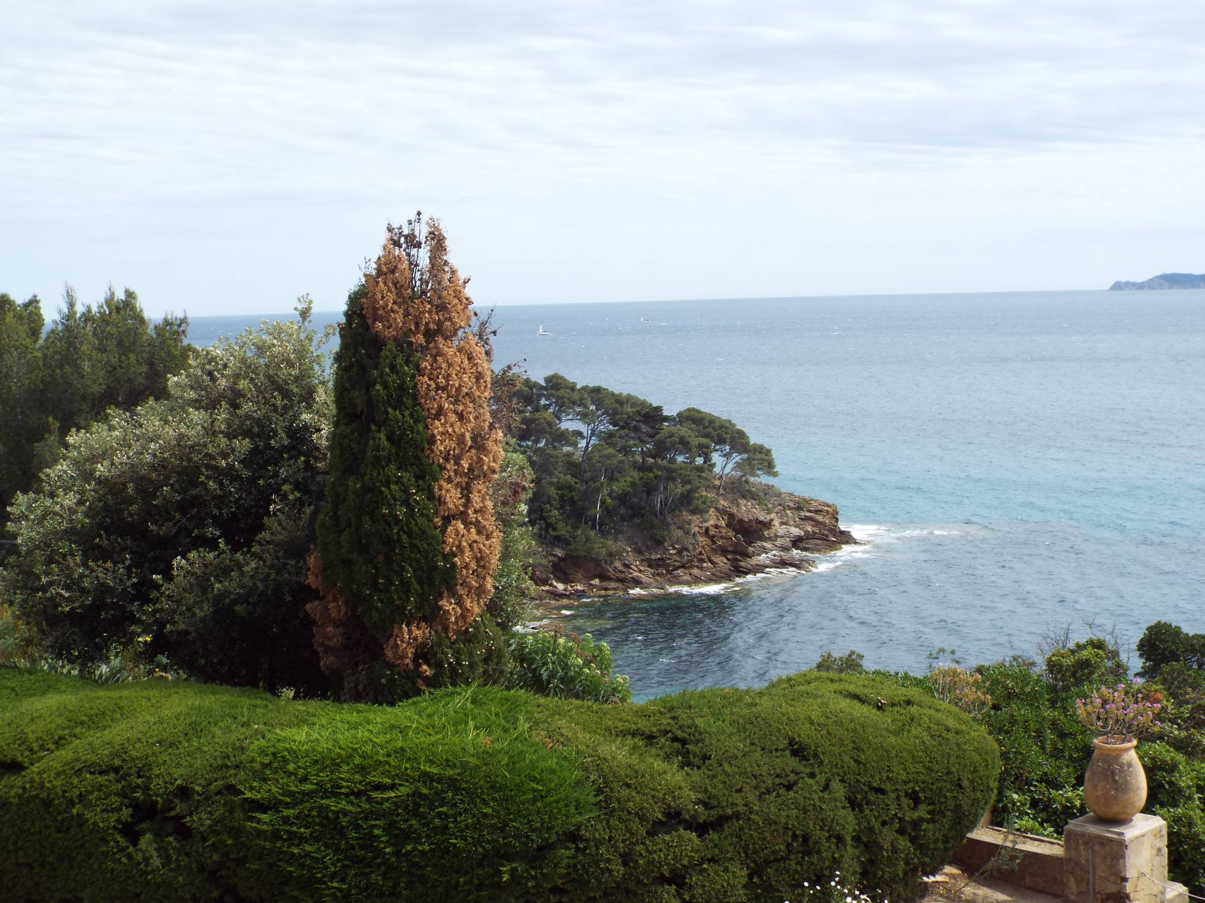
Notes:
Domaine du Rayol, Le Rayol Canadel.

Slide 16
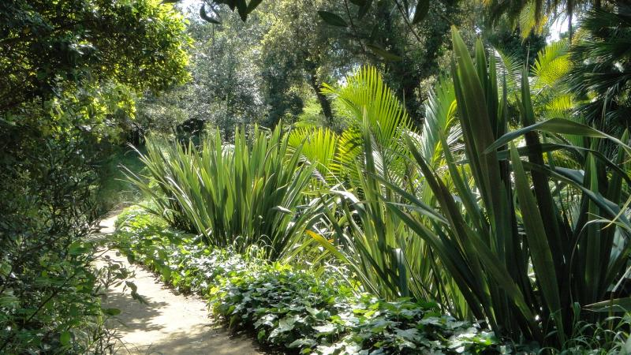
Notes:
Domaine du Rayol, Le Rayol Canadel.

Slide 17
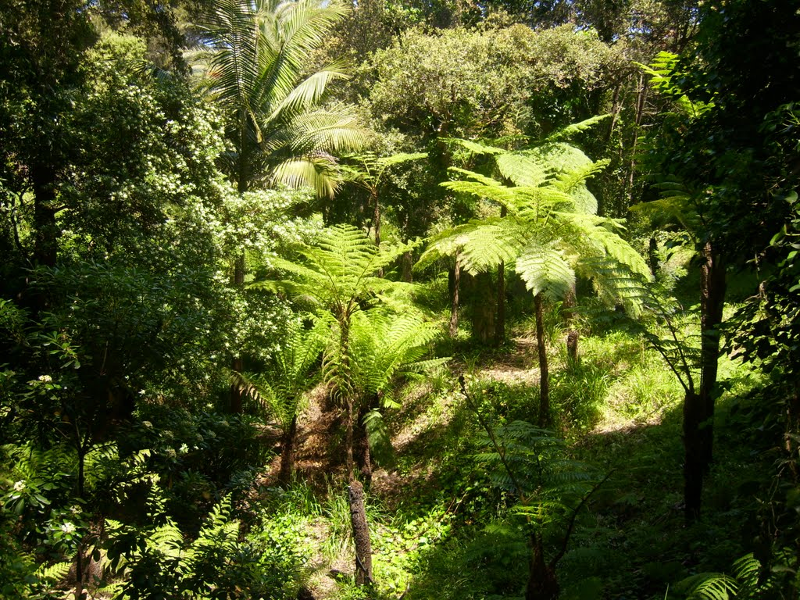
Notes:
Domaine du Rayol, Le Rayol Canadel

Slide 18
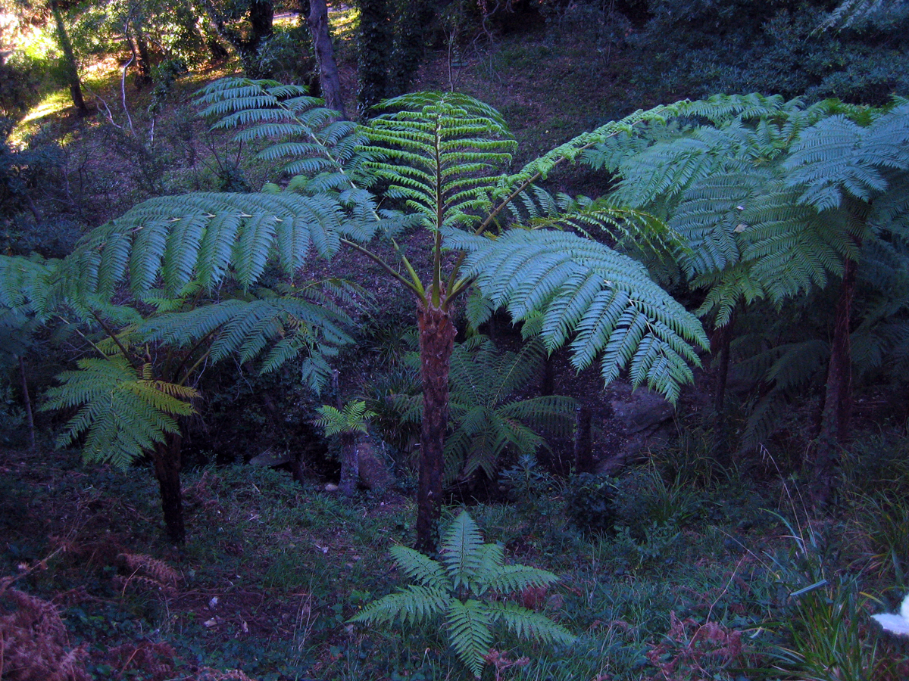
Notes:
Domaine du Rayol, Le Rayol Canadel

Slide 19
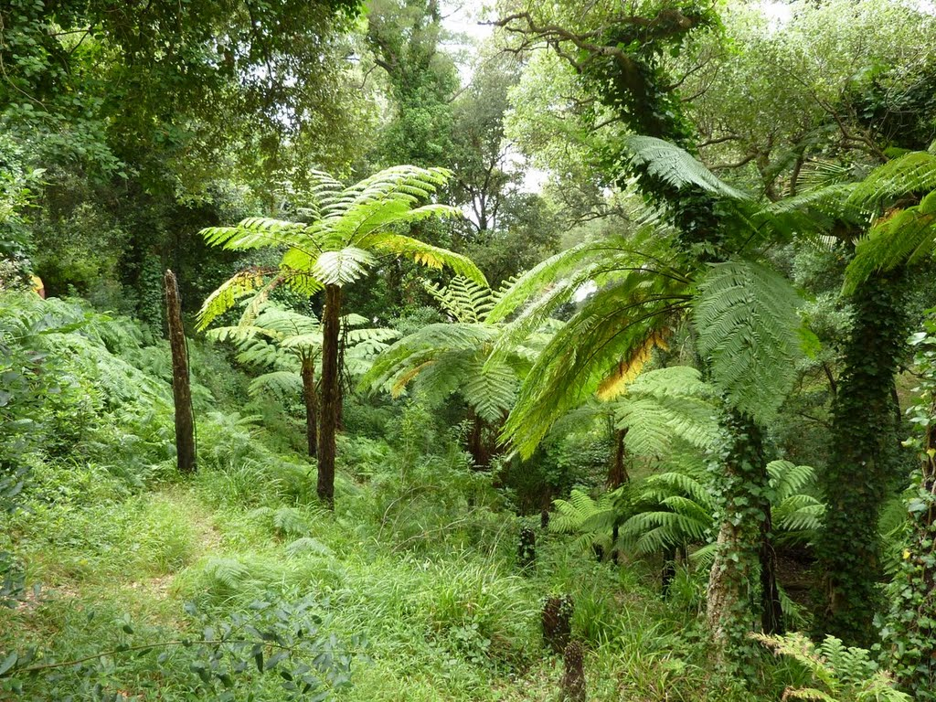
Notes:
Domaine du Rayol, Le Rayol Canadel

Slide 20
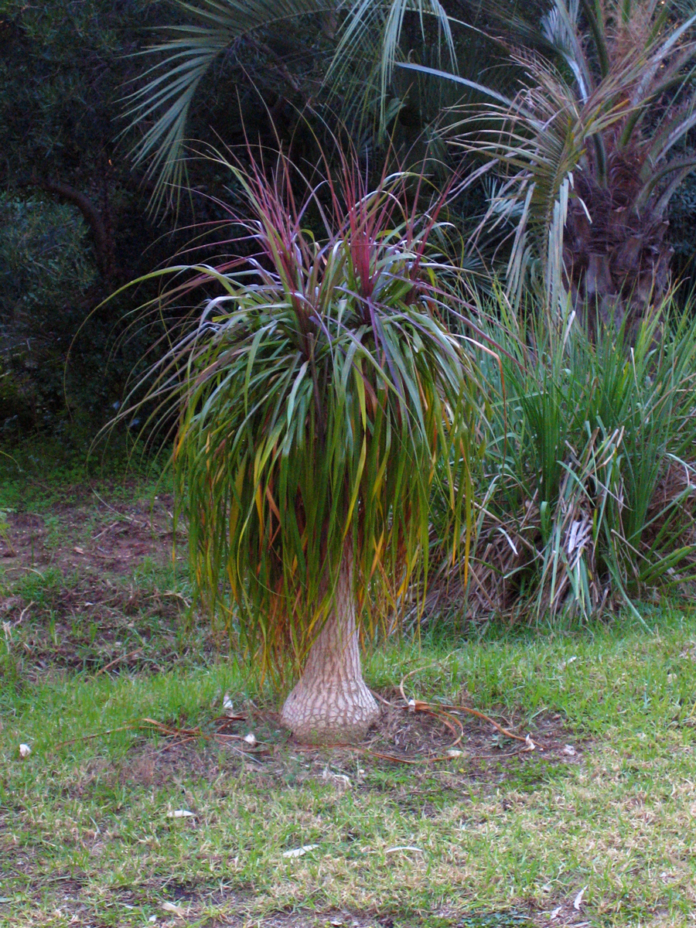
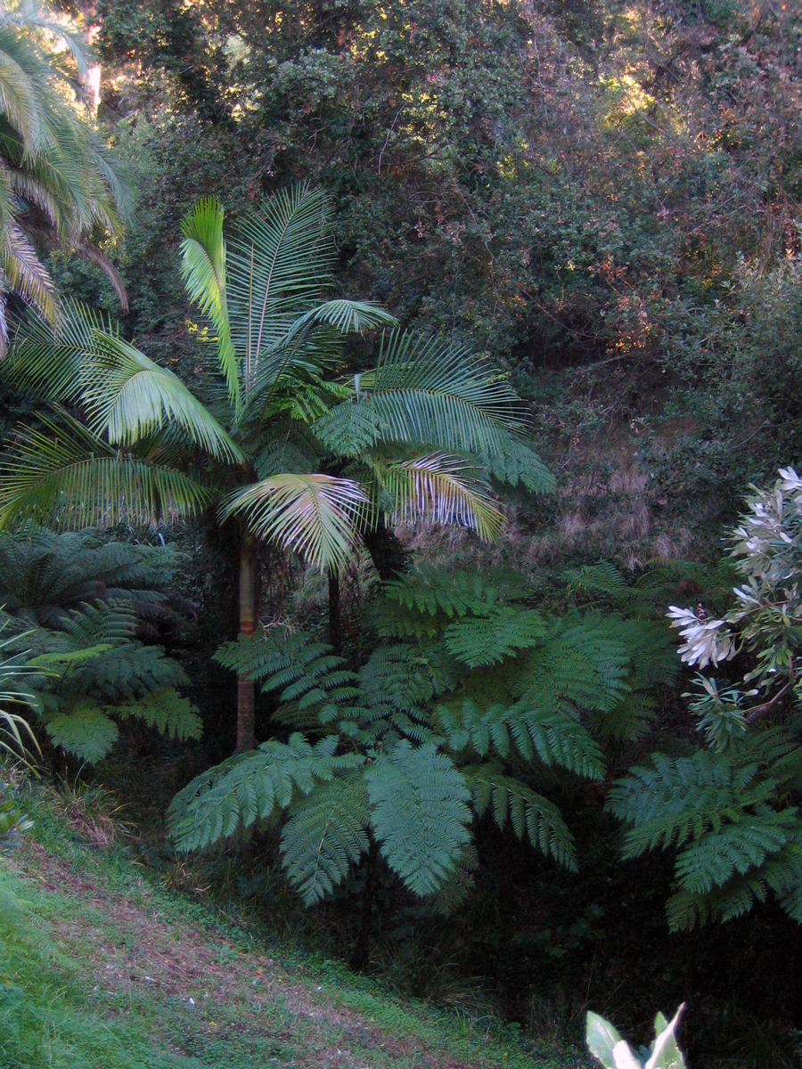
Notes:
Domaine du Rayol, Le Rayol Canadel

Slide 21
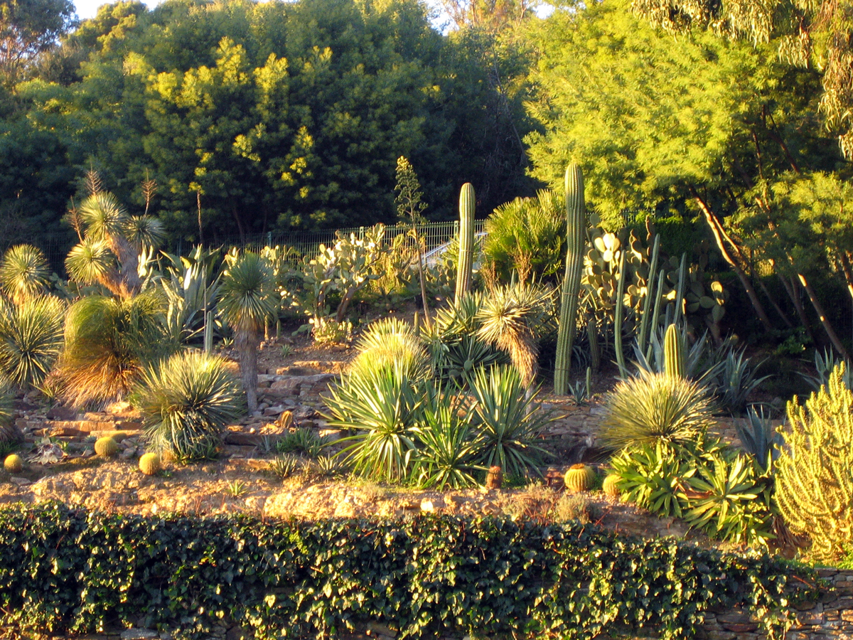
Notes:
Domaine du Rayol, Le Rayol Canadel

Slide 22
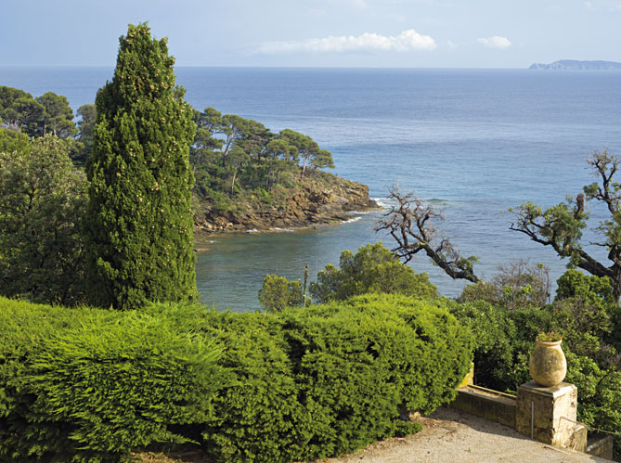
Notes:
Domaine du Rayol, Le Rayol Canadel

Slide 23
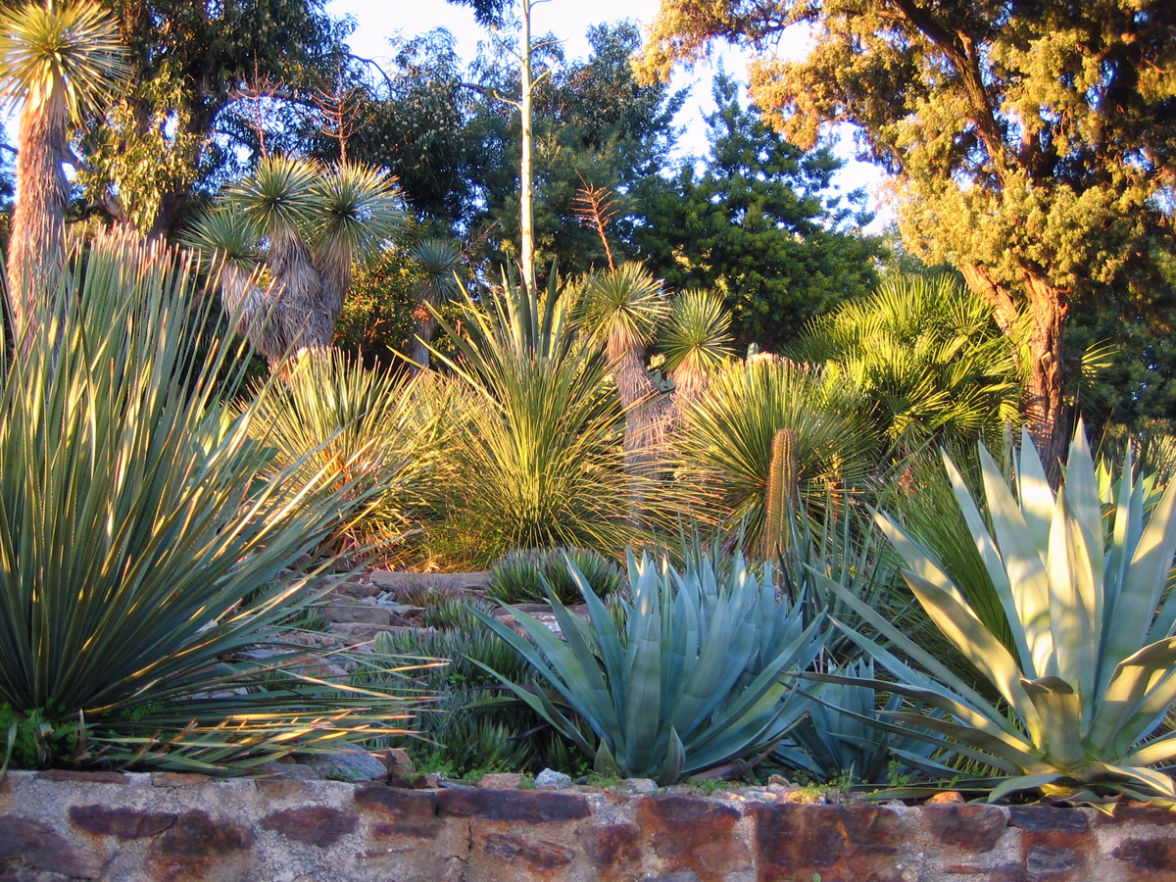
Notes:
Domaine du Rayol, Le Rayol Canadel

Slide 24
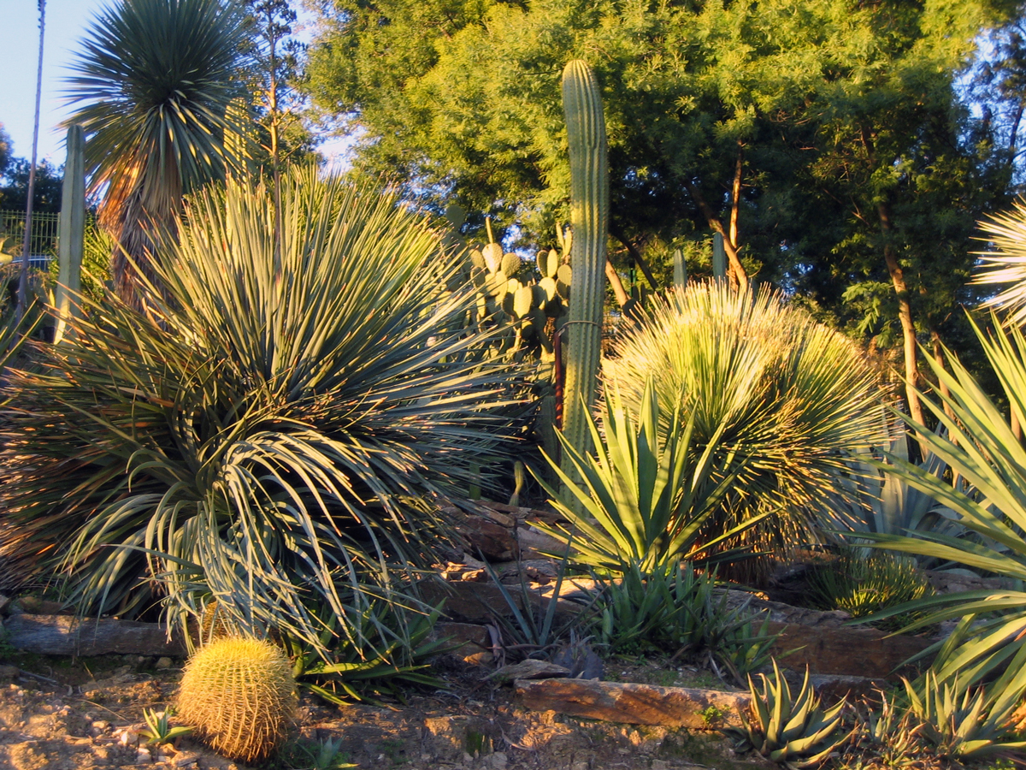
Notes:
Domaine du Rayol, Le Rayol Canadel

Slide 25
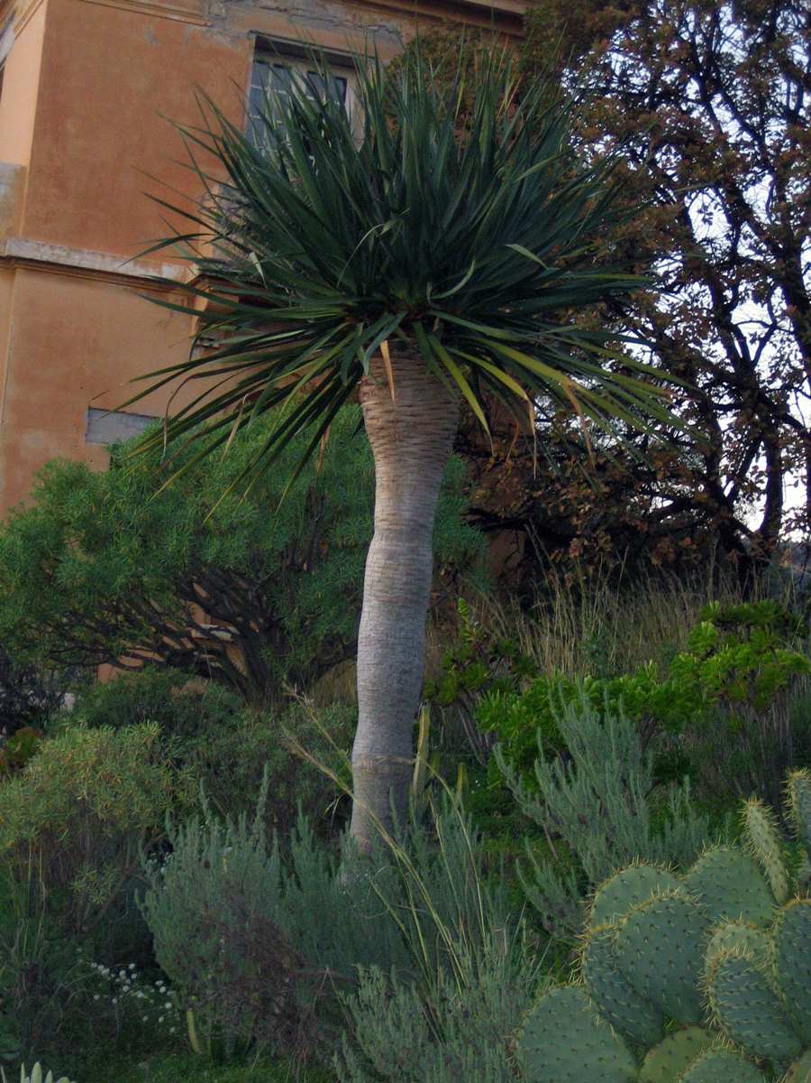
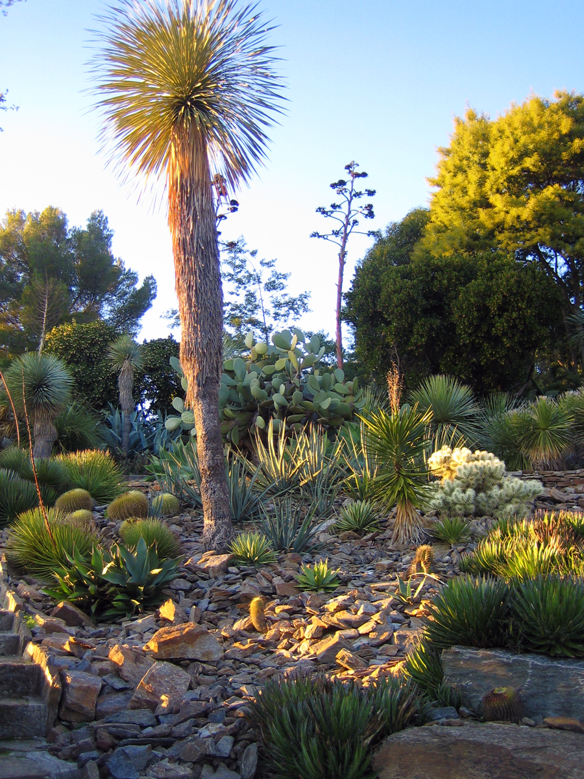
Notes:
Domaine du Rayol, Le Rayol Canadel

Slide 26
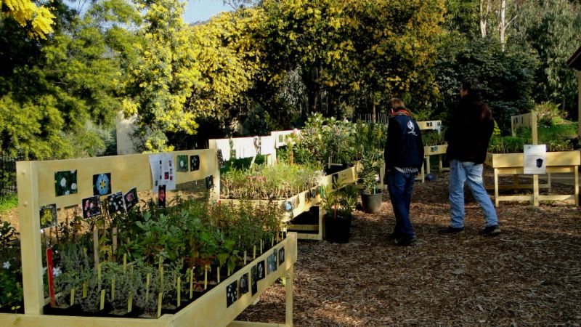
Notes:
Domaine du Rayol, Le Rayol Canadel

Slide 27
Notes:
Domaine du Rayol, Le Rayol Canadel

Slide 28
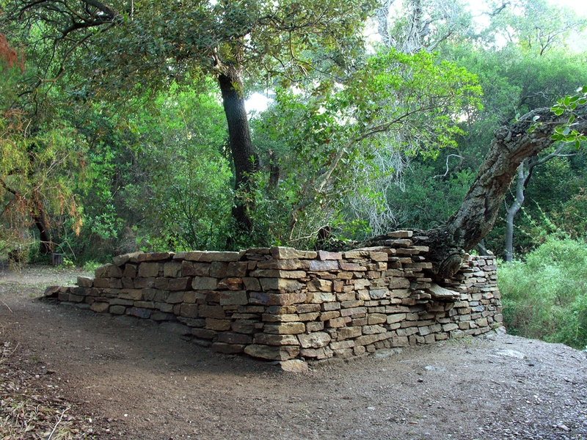
Notes:
Domaine du Rayol, Le Rayol Canadel

Slide 29
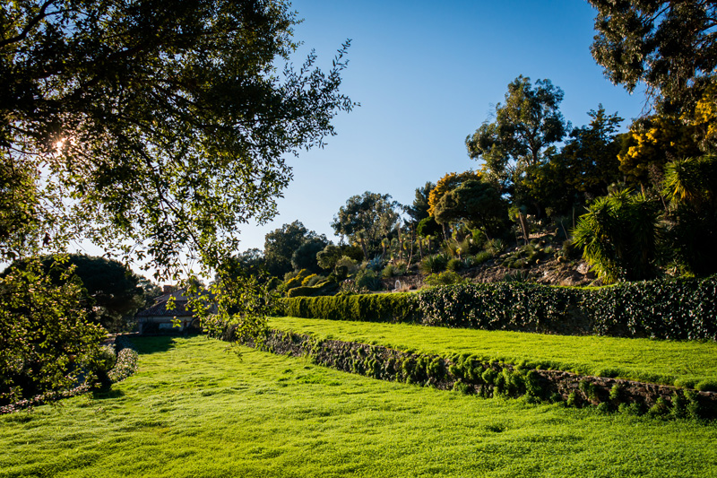
Notes:
Domaine du Rayol, Le Rayol Canadel

Slide 30
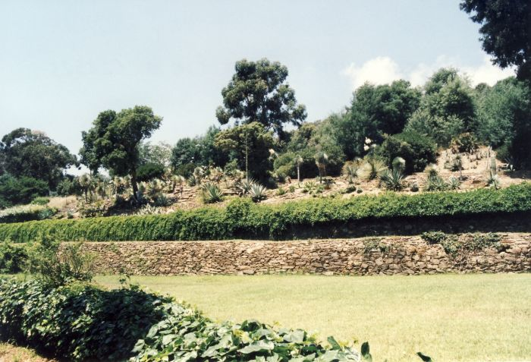
Notes:
Domaine du Rayol, Le Rayol Canadel

Slide 31
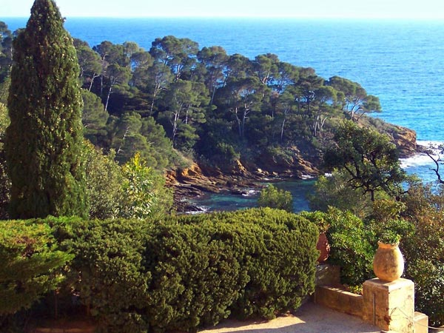
Notes:
Domaine du Rayol, Le Rayol Canadel

Slide 32
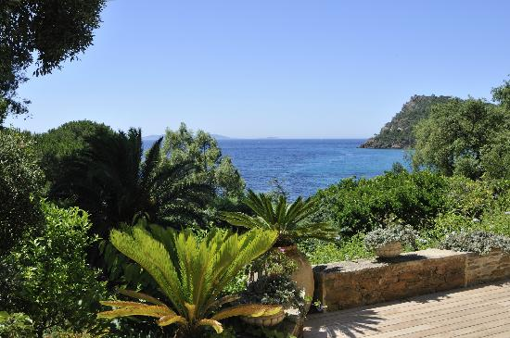
Notes:
Domaine du Rayol, Le Rayol Canadel

Slide 33
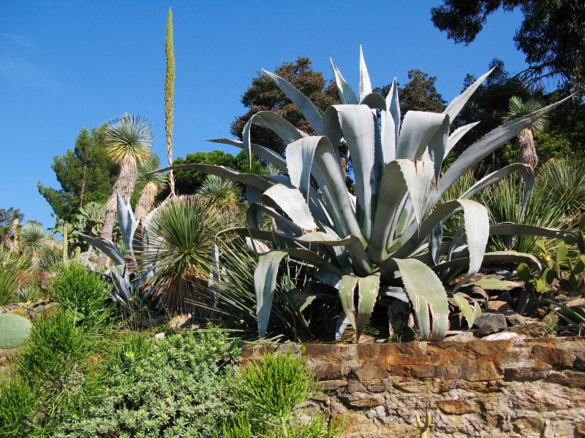
Notes:
Domaine du Rayol, Le Rayol Canadel

Slide 34
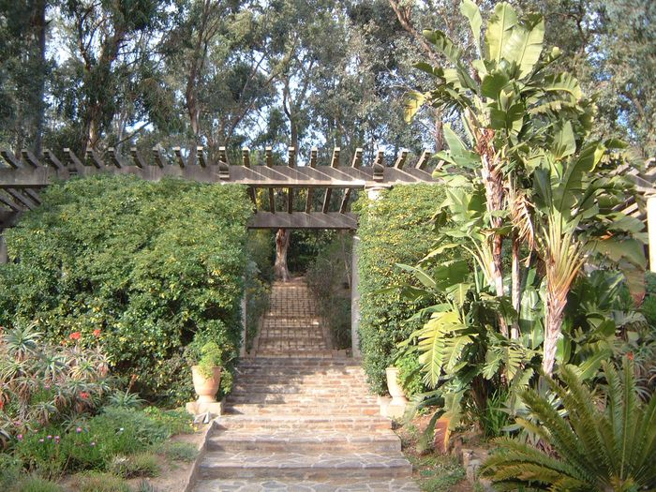
Notes:
Domaine du Rayol, Le Rayol Canadel

Slide 35
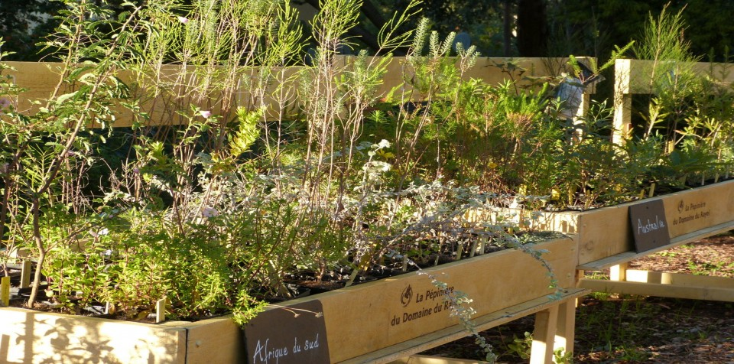
Notes:
Domaine du Rayol, Le Rayol Canadel

Slide 36
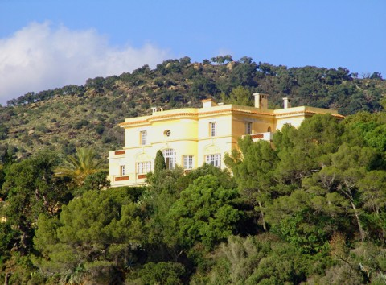
Notes:
Domaine du Rayol, Le Rayol Canadel

Slide 37
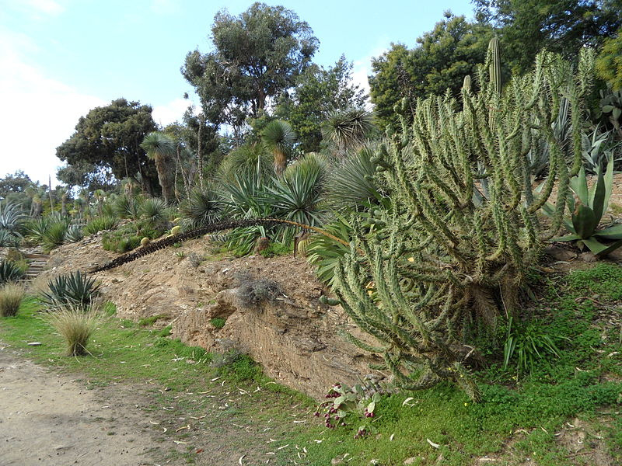
Notes:
Domaine du Rayol, Le Rayol Canadel

Slide 38
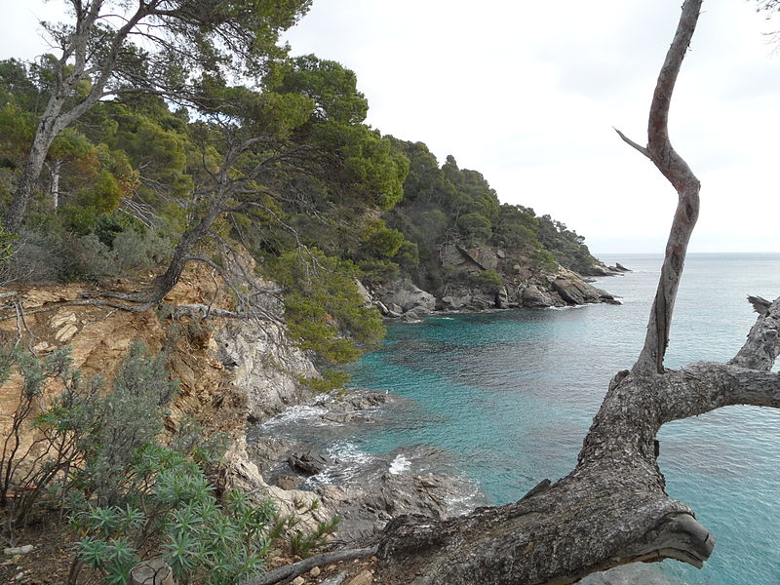
Notes:
Domaine du Rayol, Le Rayol Canadel

Slide 39
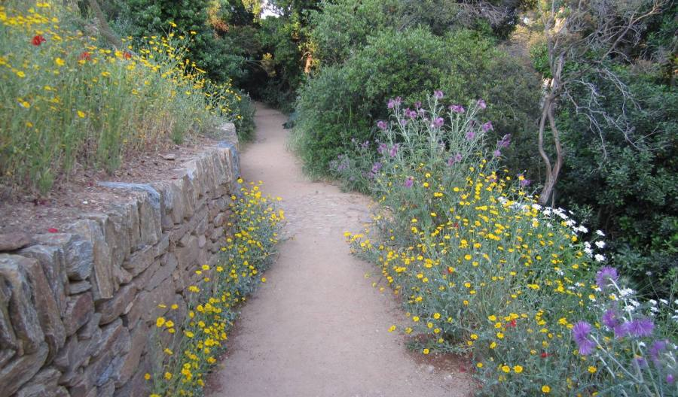
Notes:
Domaine du Rayol, Le Rayol Canadel

Slide 40
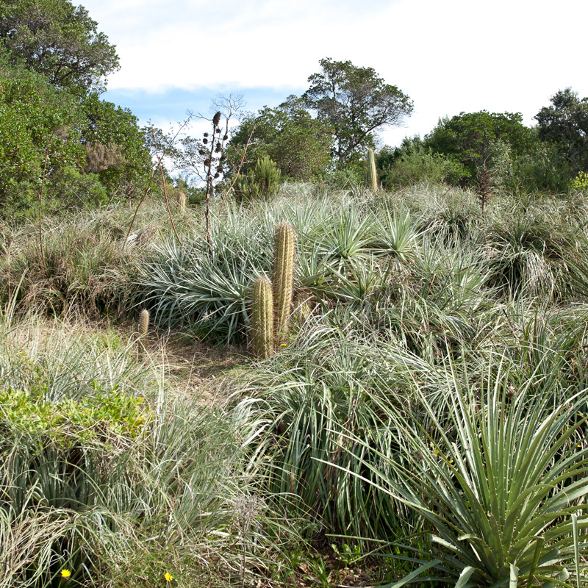
Notes:
Domaine du Rayol, Le Rayol Canadel

Slide 41
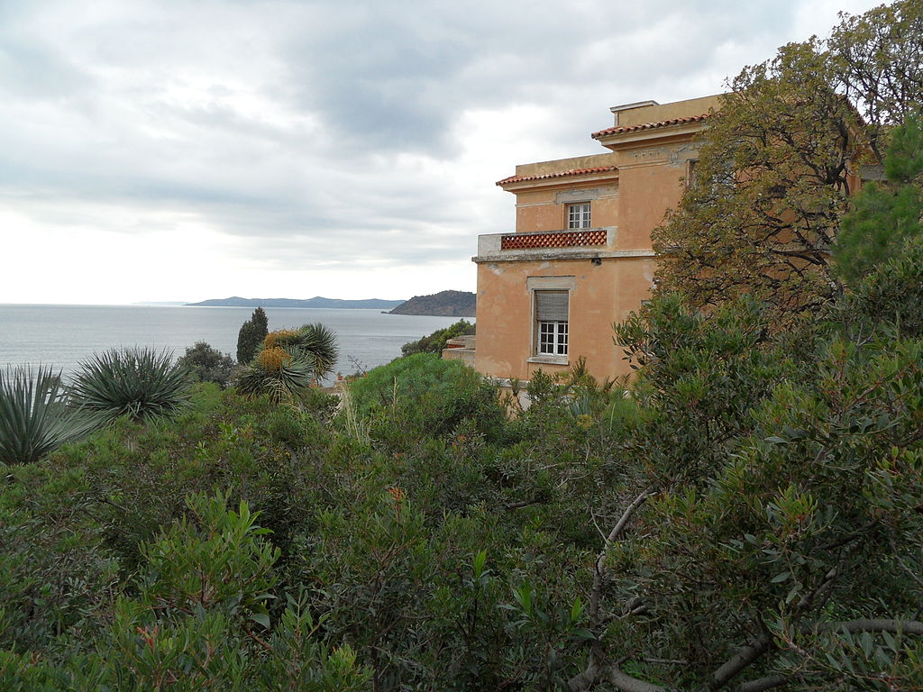
Notes:
Domaine du Rayol, Le Rayol Canadel

